Slide 1
No$
Manuel utilisateur
Mai 2021

Slide 2
No$, outil de modélisation sur Excel
No$ est un addin pour accélérer et fiabiliser la construction des modèles sur Excel
No$ apporte des gains en productivité, réactivité et fiabilité d’un ordre de grandeur pour la :
  création de modèles
  maintenance de modèles
No$ s’applique à tous les modèles envisageables sur Excel.
No$ est utile dans tous les domaines professionnels.
No$ contribue à l’organisation rationnelle de la modélisation dans l’entreprise.
No$ suit la philosophie des outils « no code ».

Slide 3
No$, présentation générale
No$ est transparent vis-à-vis des $ habituellement utilisés dans les formules Excel pour gérer les duplications de formules.
No$ revisite les fonctionnalités de base de la bureautique classique orientées sur la cellule :
    Couper/copier/coller/supprimer,
    sélection multiple, champs nommés
No$ :
  constitue le « copier » comme enregistrement d’un champ en tant qu’entité,
  propose des fonctionnalités orientées sur l’entité
  où les « copier/déplacer/coller/supprimer » sont exécutés au niveau de l’entité :
    suivant un principe de conservation des références par la duplication
    prévoyant des duplicata par défaut
    à travers les feuilles
No$ automatise, accélère et fiabilise les :
  génération de modèles de toute taille par la duplication d’un jeu d’entités minimales.
  maintenance/amélioration de ces modèles

Slide 4
No$, caractéristiques
Utilisation :
  Compatible PC/Mac + Excel,
Disponibilité
  Version Web sur Microsoft store:
    Version de base gratuite,
    Version complète
  Version hors connexion (à venir)

Slide 5
Fonctionnalités de base
Entité de duplication
Copier
Déplacer
Coller
Supprimer

Slide 6
Entité de duplication
No$ tire partie de la pratique consistant à regrouper dans le même voisinage les caractéristiques du même objet de modélisation :
  Même ligne ou même colonne
  Champ compact
No$ désigne ce voisinage comme une entité dite de « duplication » qui :
  permet de la dupliquer en maintenant constantes les références internes à ce voisinage.
  évite d’avoir à prévoir et à gérer des indications supplémentaires (les « $ »!) dans les formules
Pour les rares cas contraires, une fonction spécifique d’exception (= Yo$()) prenant en compte les $ est proposée ; voir plus loin.

Slide 7
Copier
Le copier No$ d’un champ sélectionné :
  le constitue en une « entité de duplication » les références internes de ses formules,
  le mémorise et le marque par des hachures.
  réalise le point de passage obligatoire des autres fonctionnalités.

Slide 8
Déplacer
Le déplacer No$ déplace une entité en conservant son identité.
Après l’activation puis sélection d’une cellule cible, l’entité activée est placée en bas et à droite de cette cellule cible.
Le déplacer de No$ permet de réaménager la disposition des entités d’un modèle sans se préoccuper des références des formules.
NB: le traitement des références des formules reste semblable à celui du copier/coller et de la sélection/déplacer classiques.

Slide 9
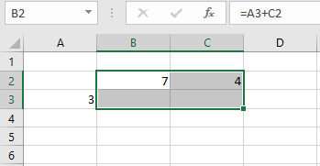
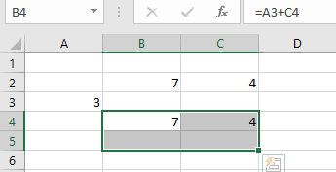
Coller
Le coller No$ d’une entité activée la duplique en une nouvelle entité ayant le même jeu de références que l’entité d’origine
Le duplicata se positionne:
  sans changer la sélection, en dessous ou à la droite de l’entité d’origine selon sa forme,
  en réalisant une nouvelle sélection, en dehors de l’entité en bas et à droite à partir de la cellule sélectionnée.
Ci-dessous :
  le champ dupliqué se place en bas (le champ est en longueur)
  la formule en B2 (= A3+C2) contient une relation externe (A3) et une relation interne(C2)
  Elle se duplique en B4 sous la forme (= A3+C4), A3 est traitée comme référence absolue) et C4 comme référence relative.
Duplication
Le coller de No$ évite d’avoir à se préoccuper du comportement du détail des formules d’un champ selon les duplications envisagées.
Nb: avec No$ un duplicata n’est pas duplicable

Slide 10
Supprimer
Le supprimer No$ supprime toute les duplications des entités du modèle présentes sur le dossier Excel
Le supprimer No$ permet de revenir au modèle minimal du dossier Excel

Slide 11
Mode d’emploi
Menu No$
Actions No$

Slide 12
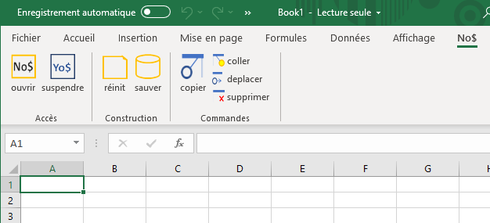
Menu No$
Pour :
    No$ : Active ou réactive No$
    Yo$ : Suspend No$
    Réinit : Réinitialiser No$ : supprime la conception No$
    Sauver : sauvegarde les données de conception No$ (version complète uniquement)
    … à 8 : actions sur les entités (disponible aussi sur le clic droit)
1
2
3
4
5
6
7
8

Slide 13

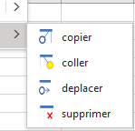
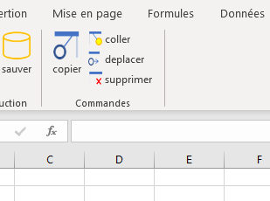
Actions No$
Accès aux commandes sur clic droit et sur le ruban :
  Copier : enregistre une entité
  Déplacer : déplace une entité
  Coller : duplique une entité
  Supprimer : supprimer toutes les duplications du modèle. Retour au modèle minimal.
Sauf utilisation des icônes No$, l’ergonomie est semblable à celle classique d’Excel

Slide 14

Copier No$
Sélection champ
Click droit : copie IS
Le copier IS enregistre une entité et la signale par un commentaire et
par un fond grisé s’activant dès qu’une de ses cellules est activée

Slide 15


Coller No$
Après copier No$
  Sélection une cellule de l’entité à coller
Click droit : coller No$
  NB: incrémentation automatique des indices des libellés des cellules de gauche
Le copier-coller No$:
duplique suivant un mode relationnel un champ copié IS et ses chaînages,
et place les duplicatas :
  par défaut en dessous ou à droite de chacun d’entre eux en fonction de la forme de l’entité
  après désignation manuelle sur toute autre cellule du dossier Excel

Slide 16
Supprimer et initialiser No$
L’action :
  de suppression supprime toutes les duplications associées à un même chaînage sans modifier les données de conception
  d’initialisation réinitialise les données de conception sans supprimer aucune cellule de la feuille

Slide 17
Séquences de base
Chaînage
Superposition

Slide 18
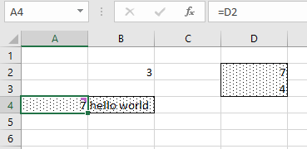
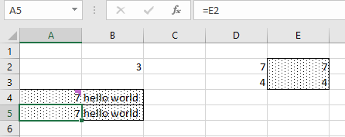
Chaînage
Le chaînage No$ agrège les entités de duplication de plusieurs champs en une entité unique
Ci-dessous
  la duplication du champ A4:B4 se fait vers le bas et celle du champ D2:D3 vers la droite
  les formules dans les cellules A4 et D2 font partie de la même entité de duplication
Duplication
Le chaînage agrège plusieurs champs distincts synchronisant ainsi leurs duplications

Slide 19
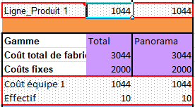
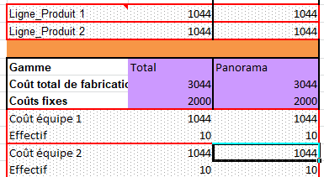
Chaînage No$
Après un ou plusieurs copier No$
N.b : Ne pas cliquer sur une cellule intermédiaire
  sinon désactivation du chaînage
  réactivation en cliquant sur une des cellules du champ avec lequel on veut se chaîner
Copier No$ de l’entité à chaîner :
  Copier IS du champ chaîné
N.b : Il n’est pas autorisé de copier des entités après avoir réalisé une duplication
Clic droit :coller No$
N.b: le chaînage réduit le nombre de commandes nécessaires pour dupliquer, c’est une forme simple de (no) codage
Le chaînage No$ est une forme de sélection multiple qui permet de commander en une seule action une séquence de plusieurs duplications dans la même feuille ou dans des feuilles distinctes

Slide 20
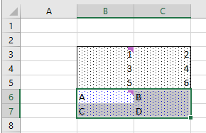
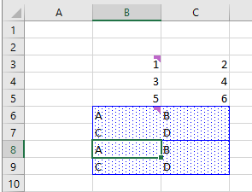
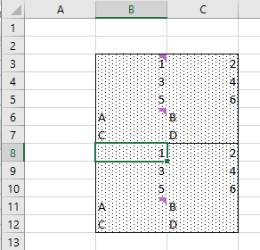
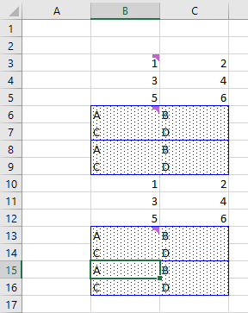
Superposition No$
La superposition No$
  associe un même champ à plusieurs entités de duplication
  avec une commande distincte exécutable dans un ordre quelconque
Ci-dessous: B6:C8 est associé à 2 entités de duplications
Duplication :
De B6:C7
en B8:C9
Duplication
De B3:C7
en B8:C12
Duplication
De B3:C9
en B10 :C16
Duplication
De B6:C7
en B8 :C9
De B11:C12
en B15 :C16
La superposition permet de dupliquer un champ selon plusieurs possibilités : l’ensemble, des parties ou en croisement

Slide 21


Superposition No$ : tableau croisé
Superposition de copier No$:
  Copie No$ de champs qui se recoupent
  Nb: le chaînage est possible
  Autant de commande de duplication distinctes que de champs non chaînés
  Effets de deux collages successifs
Note : les déplacements d’entités s’appliquent au superpositions

Slide 22
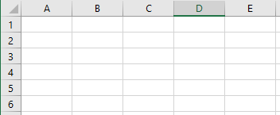
Le $ en question
Deuxième
superposition
Première
superposition
=B3
$B
$3
$B$3
Le copier/coller classique s’applique de manière itérative à chaque cellule.
L’utilisation du « $ » ne se justifie, sauf de rares exceptions, que pour les références vers des cellules dupliquées dans la même action parce qu’elle s’applique à des données décrivant une même nature.
No$ permet de décomposer une action de duplication :
  en duplication de plusieurs entités élémentaires,
  éventuellement superposées
… donnant ainsi accès aux mêmes possibilités d’automatisation des duplications sans avoir à manipuler des « $ »

Slide 23
Séquences composées
Tableau croisé
Superpositions chaînées

Slide 24
Tableau croisé et multidimensionnel
Tableau croisé : exemple tri de résultats par région et produit
Tableau multidimensionnel : exemple tri région, produit, gamme
Légende
Chaînage :
programmé
implicite
Entité :
duplicable
duplicatas

Slide 25
Chaînage et emboîtement
Chainé emboîté
Chaîné croisé
Exemple blocs de calculs des coûts de production et logistique selon la gamme et les marchés
Légende
Chaînage :
programmé
implicite
Entité :
duplicable
duplicatas

Slide 26
Autres fonctionnalités
Couper-coller
Couplage
Hypercube

Slide 27
Couper-coller
Le couper-coller consiste en un copier-coller suivi de la suppression de la source
Le couper-coller déplace l’entité de duplication du ou des champs concernés

Slide 28
Couplage
Exécution de plusieurs duplications sans agrégation des entités
Dans le cas de la superposition le chaînage est interprété comme un couplage

Slide 29
Hypercube
L’hypercube No$ combine chaînage et superposition
L’hypercube de No$ réalise les duplications successive de plusieurs superposition

Slide 30
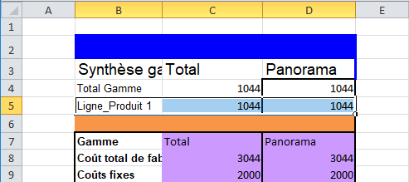
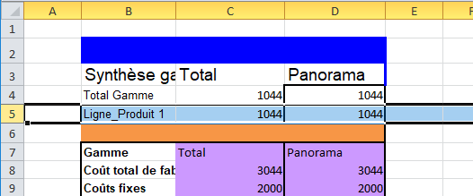
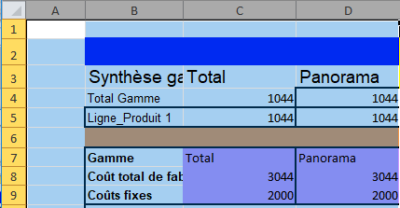
Sélections des zones vides
Action préparatoire commune aux copies No$ ou Yo$
Mêmes « mouvements » que ceux pour Yo$ :
  3 modalités alternatives dont 2 avec des effets de cadrage propres à No$
Sélection directe :
par la diagonale
du champ
Sélection de la partie
utile des lignes :
par la colonne de gauche
Sélection de la partie
utile de la feuille :
par le haut gauche de la feuille

Slide 31
Fonctions complémentaires
Incrémentation des noms
=Yo$()

Slide 32
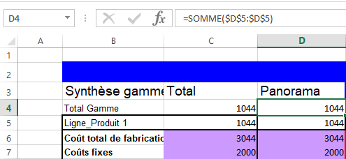
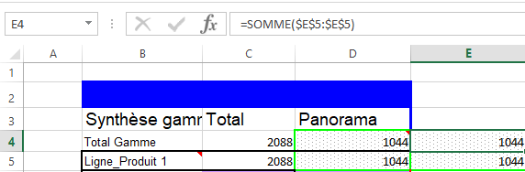
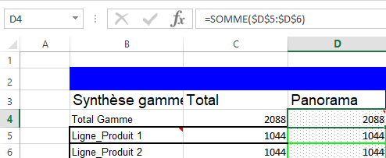
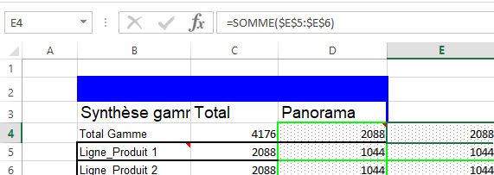
Fonction d’agrégation
Les fonctions d’agrégation (= contenant une adresse de type A1:A1) couvrant l’entité dupliquée et situées à l’extérieur au dessus ou à gauche sont mises à jour pour intégrer les nouvelles duplications
Les fonctions d’agrégation récapitulent les résultats après duplications. Ex : somme des CA de plusieurs unités

Slide 33
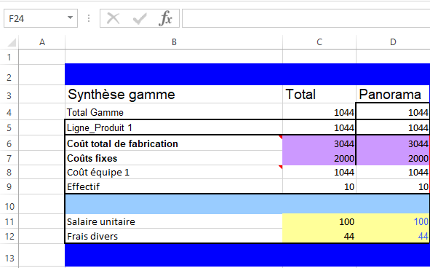
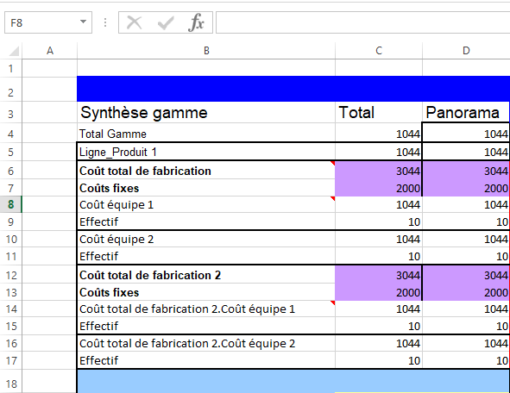
Incrémentation des noms d’entités
Les noms d’entités peuvent être ultérieurement renommées. NB: la fonction Edition IS permet de prédéterminer les noms d’entités
Les noms d’entités (cellule haut et à gauche)sont automatiquement incrémentés et indexées hiérarchiquement

Slide 34

Fonction Yo$()
Pour récupérer sélectivement le copier-coller classique
La fonction Yo$ (Excel classique) :
  Renvoie la valeur de la référence ou de la fonction de référence contenue en premier terme
  dans le contexte de IS, restitue le comportement XL classique de la référence ou des références vis-à-vis des duplications.
Syntaxe = Yo$(référence, ComportementXL)
  Référence = type A1 ou RC
  ComportementXL (optionnel) = "", "r", "c", "rc" ou "cr " (pour les anglophones) ou bien = "", "l", "c", "lc" ou "cl" (pour les francophones), indique que le comportement XL ne s’applique pas aux lignes et/ou colonnes. Pour toute autre valeur la fonction renvoie l’adresse de la cellule contenant la formule
Exemples :
Permet de panacher comportement IS (dépend du champ dupliqué) et référence relative classique (dépend des $ sur les références)
Yo$
Yo$
Yo$
Yo$
Ligne dupliquée

Slide 35
Contacts
interSyntax SAS
57 rue des Tilleuls
92100 Boulogne/b
Mail : rsv@interSyntax.net

